Slide 1




Educa+
ANA CARVALHO
POLIANA CAMILA

Slide 2



Problema
No inicio da educação básica da criança têm uma dificuldade de aprendizado e com a absorção do conteúdo por conta da metodologia utilizada no sistema de ensino.

Slide 3




Solução
Unificar o pensamento computacional e a tecnologia para o ensino infantil em relação a disciplinas essenciais na sociedade brasileira, contribuindo com a fixação do conteúdo de forma lúdica e divertida.

Slide 4

ODS 4
Educação inclusiva e equitativa e de qualidade, e promover oportunidades de aprendizagem

Slide 5

Idéias
Matemática
Português

Slide 6



Desenvolvimento projeto
Canvas - apresentação
Figma - protótipos
App Inventor - app

Slide 7
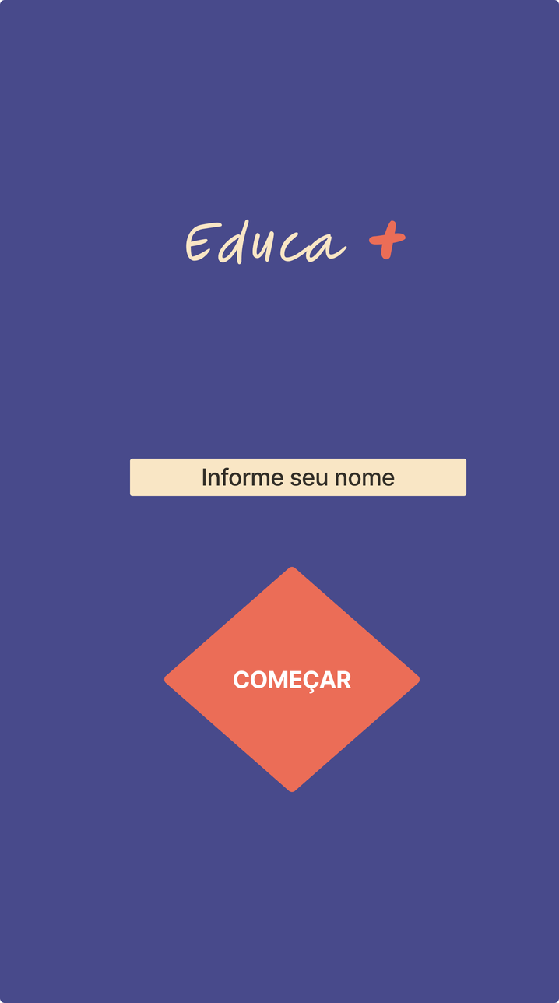
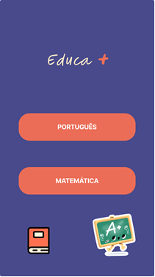



Slide 8
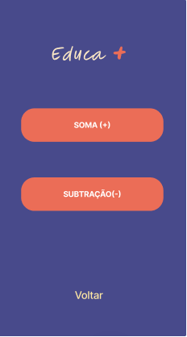
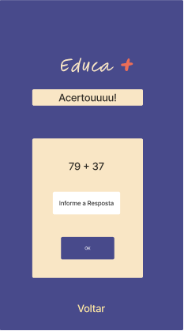


Slide 9
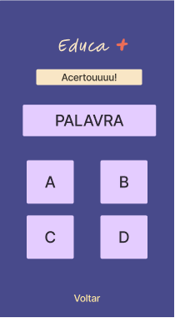

Slide 10


Dificuldades
Interface gráfica no Scratch
Desenvolvimento da parte do português

Slide 11
Conclusão
Importância da computação na formação educacional;
Ambiente educacional dinâmico;
Alinhamento com o ODS 4 para educação inclusiva e de qualidade;
Planos para expandir jogos e sistemas de pontuação.

Slide 12
Dúvidas?

